Slide 1
Koncept stravovacej prevádzky na ústredí NBS
prípravné trhové konzultácie
26. október 2023

Slide 2
Budúca služba pre NBS:
- poskytovanie stravy pre zamestnancov ústredia NBS (príprava, podávanie, zúčtovanie jedál, umývanie a ďalšie súvisiace činnosti),
- poskytovanie doplnkových služieb (raňajky a bufet),
- zabezpečenie cateringu na pracovné a protokolárne podujatia organizované v rámci budovy NBS.
Súvisiace aktivity:
- výmena terajších gastrotechnických zariadení za nové a energeticky úspornejšie a umožňujúce multifunkčné varenie
- rekonštrukčné práce so zámerom
- plynulého priebehu pracovných postupov v úsekoch,
- odstránenie čakania v súvislom rade,
- hygiena práce a odstránenie kríženia čistej a nečistej prevádzky,
- integrovanie šalátového pultu do výdaja stravy a bufetu do jedálne,
- záverečné účtovanie za odobraté raňajky a jedlo cez ERP s POS terminálom dodávateľa stravy.

Slide 3
- časový rozsah PO-PI, od 7-11 raňajky, od 11-14 obedy, po celý čas doplnkový predaj
- hybridná ponuka (denné menu, polievky, šaláty, voľba prílohy, odber jedla na váhu, voľný výber z dennej ponuky, minútková ponuka, nápoje (aj postmix), zákusky, doplnkový tovar (chlieb, pečivo, ovocie))
- ponuka teplých aj studených raňajok, koláčov, jogurtov, syrov, údenín a pod., teplých a studených nápojov (aj balených)
- transport použitého riadu personálom dodávateľa prostredníctvom zberných vozíkov umiestnených v jedálni na určených miestach
- rovnaká hybridná ponuka pre stravovanie v salónikoch s profesionálnou obsluhou
- pracovné rokovania a obedy v salónikoch a iných priestoroch budovy ústredia
- protokolárne podujatia v priestoroch budovy ústredia
Predpoklady

Slide 4
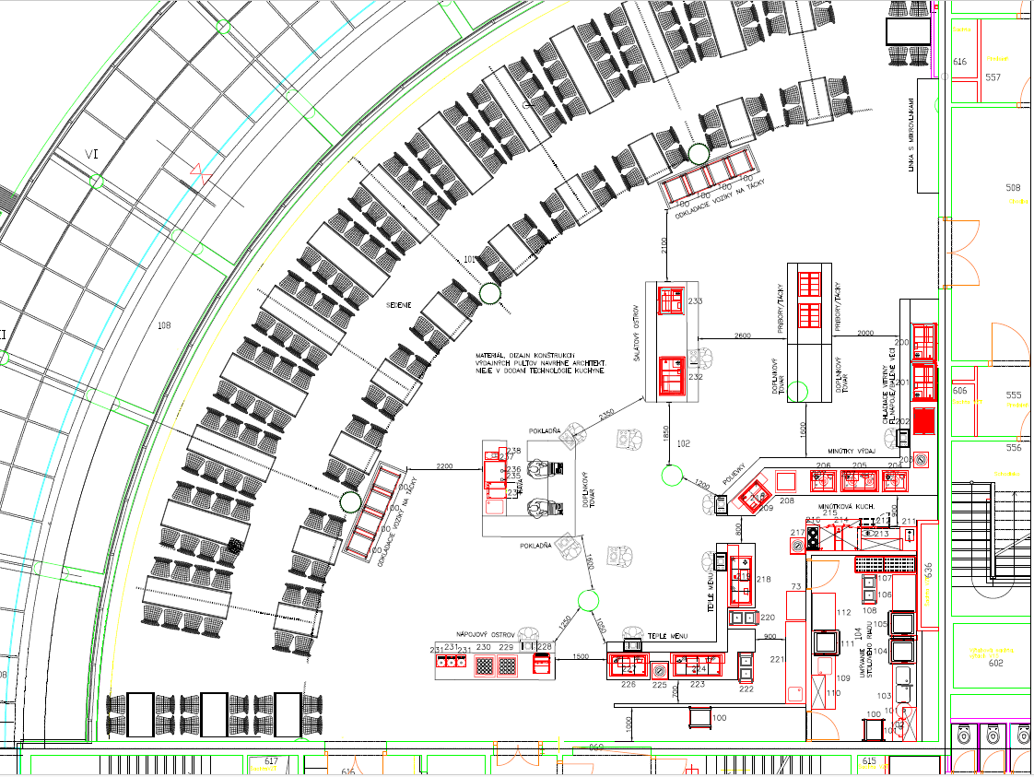
Jedáleň - výdaj

Slide 5
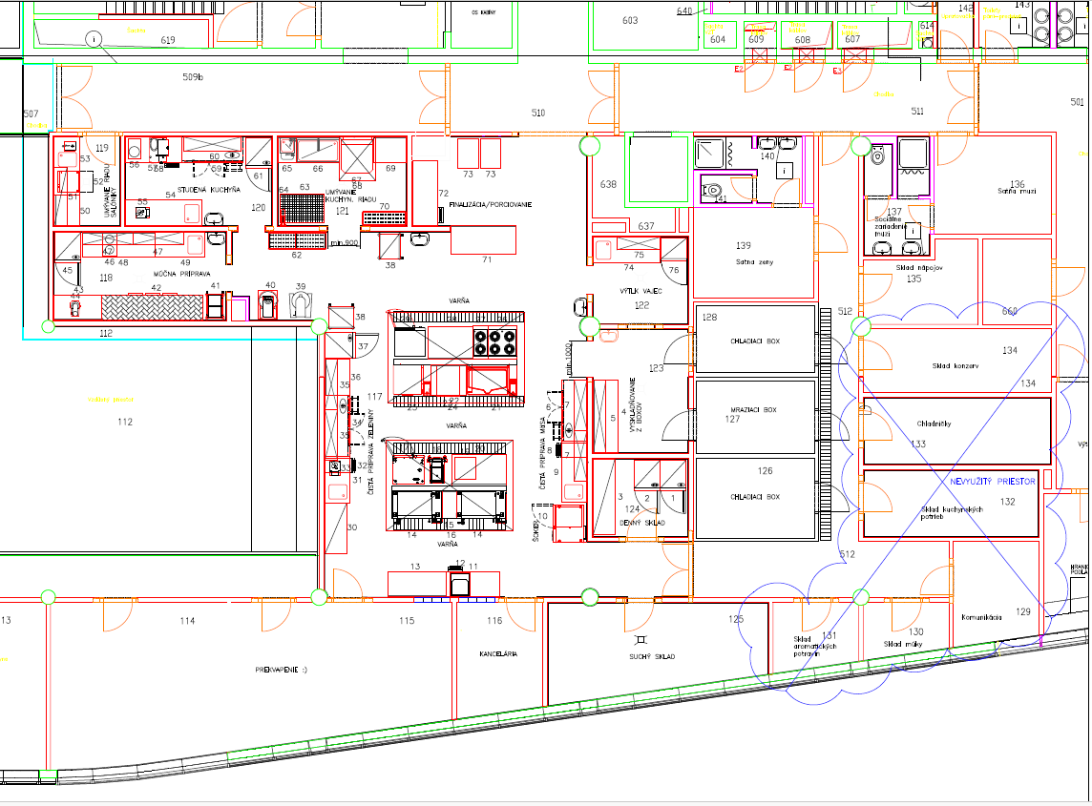
Kuchyňa

Slide 6
Požiadavky na plnenie predmetu zákazky:
- cena ponúkaného jedla prispôsobená ponuke a druhu jedla
- podmienky nájmu pre budúceho dodávateľa stravy:
- nájomné za priestory (500 m²)
- nájomné za používanie strojov a technológie
- energie (elektrická energia, voda, teplo/chladenie)
- poskytovanie stravy v jedálni, doplnkový predaj (raňajky a bufet), cateringové služby
- z kuchyne nebude expedovaná strava do iných prevádzok a externým stravníkom mimo jedálne

Slide 7
- priemerný počet stravníkov 400 (2018, 2019), 350 (2022, 2023) denne
- priemerná spotreba (2018, 2019) el. energia 260 tis. KWh/rok tep. energia 38 tis. kWh/rok vodné, stočné 1,5 tis. m³/rok
- služby cateringu cca 200 tis. eur ročne
- rozsah nájmu (1.NP, 4.NP, 30.NP)

Slide 8
1. Považujete koncept stravovacej prevádzky na ústredí NBS (najmä koncept výdaja stravy pre zamestnancov), ktorý poskytol verejný obstarávateľ za dostatočne podrobný a zrozumiteľný?
V prípade, že nie, prosím viete uviesť dôvod a konkrétne návrhy na jeho doplnenie a upresnenie?
2. Aké ďalšie informácie, resp. podklady/dokumenty nad rámec poskytnutých podkladov potrebuje účastník PTK poznať pre reálne nacenenie predmetu zákazky?
3. Identifikoval účastník PTK nejaké informácie poskytnuté v dokumentoch, ktoré by bránili v účasti vo verejnom obstarávaní, prípadne sťažili plánovanú účasť vo verejnom obstarávaní?
Ak áno, prosím identifikujte tieto informácie a súčasne navrhnite aj primeranú úpravu.
4. Aké opatrenia využívate pri poskytovaní stravovacích služieb v iných prevádzkach na elimináciu odpadov? Vedeli by ste nám navrhnúť opatrenia na elimináciu odpadov v nami navrhovanom koncepte výdaja stravy?
5. Akú širokú ponuku jedál (koľko jedál) by ste pri takto navrhnutom koncepte výdaja stravy dokázali pripraviť tak, aby jedlo mohlo byť servírované v čase výdaja stravy od 11:00 – 14:00 h?
6. Za akú cenu by sa Vám denne oplatilo v ústredí NBS dodávať stravu v takto stanovenom koncepte pre stravníkov v max počte
550 až 600?
7. Akú gastrotechnológiu (najmä konvektomaty, variče, multifunkčné panvice, smažiace panvice a pod.) pre účely zariadenia kuchyne, resp. jej minimálnu vybavenosť by ste pre zaistenie poskytovania výdaja stravy pre uvedený koncept navrhli?
Aké minimálne výkonnostné parametre má táto gastrotechnológia spĺňať na to, aby ste vedeli zabezpečiť poskytovanie výdaja stravy v navrhovanom koncepte?
Okruh otázok

Slide 9
8. Máte pripomienky k navrhovanému rozmiestneniu technológie kuchyne a jedálne z hľadiska prevádzky a zabezpečenia poskytovania stravovacích služieb?
Ak áno, vedeli by ste navrhnúť úpravy?
9. Aké sú podľa vašich skúseností reálne dodacie lehoty gastrotechnológie?
10. Je pre vás prekážkou, ak váš personál bude musieť obsluhovať kávovary v čase výdaja stravy (11:00 – 14:00 h).
Ak nie, vyžiada si to vyčlenenie osobitnej pracovnej sily len na tieto účely alebo bude potrebné na to prijať ďalšieho zamestnanca?
11. Dokážete popri poskytovaní stravovacích služieb (raňajky, bufet, výdaj obedovej stravy) príležitostne zabezpečiť v daný deň aj catering na rôzne podujatia v NBS v rozsahu opisu uvedeného v podkladoch k PTK?
Ak áno, bude potrebné na tieto účely rozšíriť personálne kapacity alebo materiálne vybavenie? V akom časovom predstihu by požiadavka mala byť objednaná (12 h, 24 h, 72 h alebo viac)?
12. Je pre vás technickou prekážkou požadovanie používania elektronických registračných pokladníc?
13. Aké sociálne, resp. environmentálne (zelené) hľadisko spoločensky zodpovedného verejného obstarávania by ste považovali za vhodné/primerané?
Súhlasili by ste so zmluvnou požiadavkou verejného obstarávateľa, aby poskytovateľ stravovacích služieb vyplácal personálu odmenu vyššiu o vopred definovanú čiastku alebo percento oproti minimálnym mzdovým nárokom?
Popri opatreniach na elimináciu odpadov, vedeli by ste navrhnúť/odporučiť aj ďalšie „zelené“ opatrenia, napr. na úsporu vody a energií?
Okruh otázok

Slide 10
14. Aký je približný denný rozsah (v hodinách) využívania zariadení s najvyššou spotrebou energií, ako sú variče, konvektomaty a panvice?
15. Považuje účastník PTK lehotu poskytovania budúceho predmetu zákazky v rozsahu 3 rokov od nadobudnutia účinnosti zmluvy za primeranú?
Ak nie, akú lehotu poskytovania budúceho predmetu zákazky považuje účastník PTK vzhľadom na rozsah konceptu za optimálnu?
16. V akej primeranej lehote by ste vedeli začať poskytovať budúci predmet zákazky, počnúc od podpisu zmluvy?

Slide 11
Otázky

Slide 12
Ďakujeme,

